Slide 1
Ajiteu (아지트)
함께 나누는 일상, 더 가까워지는 우리
자신의 일상을 사진·글로 자유롭게 기록하고 공유하며, 좋아요·댓글을 통해 사람들과 소통하고 새로운 관심사와 인연을 발견할 수 있는 라이프스타일 커뮤니티입니다.
팀 프로젝트 발표 | Flask · Python · SQLite · Bootstrap 5
GitHub: github.com/t01040588614-source/Ajiteu

Slide 2
목차
Agenda
1. 프로젝트 소개
2. 팀 구성 및 역할
3. 화면 데모 (로그인 · 메인 · 모달)
4. 기술 스택 & 주요 기능
5. 시스템 아키텍처 & DB
6. 통합 과정 & 트러블슈팅
7. 잘한 점 & 아쉬운 점
8. 실행 방법 & Q&A

Slide 3
프로젝트 소개
Lifestyle Community SNS
일상을 사진·글로 자유롭게 기록하고 공유하는 라이프스타일 커뮤니티
여행, 음식, 운동, 공부, 반려동물, 취미 등 다양한 주제 공유
좋아요·댓글·답글로 소통, 카테고리·트렌드로 관심사 발견
페이지 이동을 줄인 overlay 모달 UX로 가볍게 탐색
▶ 한 줄 소개
자신의 일상을 사진·글로 자유롭게 기록하고 공유하며, 좋아요·댓글을 통해 사람들과 소통하고 새로운 관심사와 인연을 발견할 수 있는 라이프스타일 커뮤니티입니다.

Slide 4
팀 구성 및 역할 (1/2)
Team Roles
👤 A — 성경수 | 인증·프로필
👤 B — 김국진 | 메인 UI
• 로그인 / 회원가입 / 로그아웃
• 세션 기반 인증 (Flask g.user)
• 프로필 조회·수정 (닉네임, 소개, 사진)
• auth_views.py, profile.py
• 초기: 개별 DB → 통합 시 스키마 맞춤
• 메인 화면 3단 레이아웃 (좌·중·우)
• 게시글 목록 2열 카드 그리드
• 반응형 CSS, 검색·카테고리 메뉴
• 프로필 사이드바, 게시글 카드 UI
• main.css, components.css, pagination.css

Slide 5
팀 구성 및 역할 (2/2)
Team Roles
👤 C — 김시내 | 게시글·댓글
👤 D — 김환석 | DB·통합·QA
• 글쓰기 / 게시글 수정·삭제 / 상세보기
• 다중 이미지 업로드·갤러리(Carousel)
• 댓글·답글 작성 / 수정 / 삭제
• post_api, comment_api, reply_api
• overlay 모달 내 댓글 UX 구현
• SQLite + SQLAlchemy ORM 연동
• 좋아요·좋아요 수·조회수 API
• Blueprint 통합, 마이그레이션
• 최종 통합·버그 수정·README·PPT
• fetch overlay JS, event delegation

Slide 6
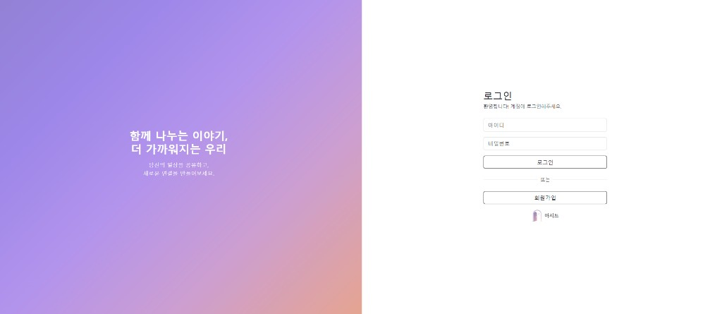
화면 데모 ① 로그인
담당: 성경수
그라데이션 브랜드 영역 + 로그인·회원가입 폼 — 서비스 첫인상

Slide 7
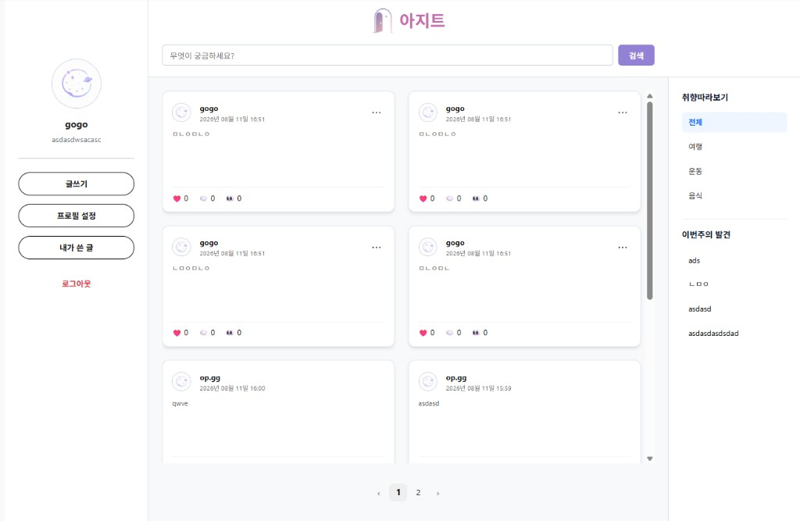
화면 데모 ② 메인 피드
담당: 김국진
3단 레이아웃 · 2열 카드 · 검색 · 카테고리 · 이번주의 발견

Slide 8
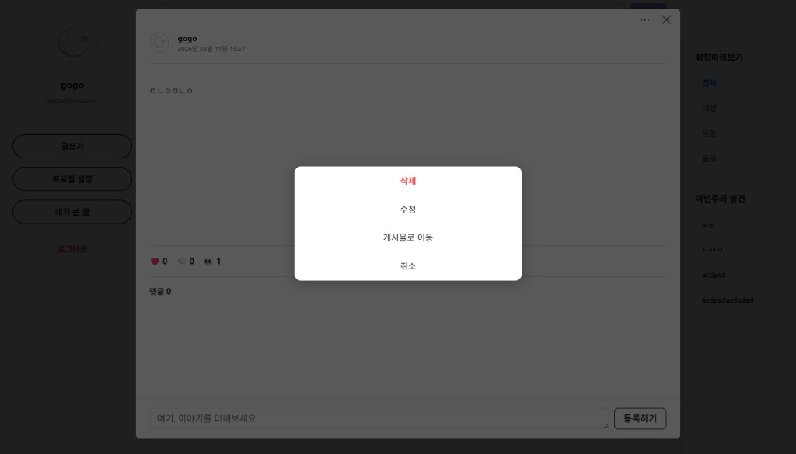
화면 데모 ③ 상세 모달
담당: 김시내 · 김환석
overlay 상세 · 좋아요/댓글/조회수 · ⋯ 액션 메뉴 · 댓글 입력

Slide 9
기술 스택
Tech Stack
Backend
Frontend & 협업
• Python 3.x / Flask 3.1 (Blueprint)
• Flask-SQLAlchemy · Flask-Migrate
• Flask-WTF / WTForms · Werkzeug
• SQLite (로컬) · Jinja2
• Bootstrap 5.3 · Vanilla JS (fetch)
• CSS 모듈화 (main/detail/components)
• Git / GitHub · README 문서화
• python-pptx (발표 자료 생성)

Slide 10
주요 기능 & UI
Key Features
사용자·게시물
소셜·인터랙션
• 회원가입 / 로그인 / 프로필 설정
• 게시글 CRUD + 다중 이미지
• 반투명 overlay 상세 모달
• ⋯ 액션 메뉴 (수정/삭제/이동)
• 이번주의 발견 · 카테고리 필터
• 댓글 / 답글 CRUD
• 게시물 좋아요 (AJAX JSON)
• 조회수 (상세 열람 시에만 +1)
• 키워드 검색 · 페이지네이션
• event delegation 클릭 처리

Slide 11
시스템 아키텍처
Architecture
[Browser] HTML/CSS/JS ←→ fetch · form submit
[Flask] app.py → create_app() → Blueprint
auth_views post_api comment_api reply_api profile
[DB] SQLite ←→ User · Post · Comment · Reply · post_liker
[패턴] 클릭 → API → 성공 → 재조회 → render (단일 데이터 흐름)

Slide 12
데이터베이스 설계
Database
테이블
통합 과정
• user — username, nickname, intro, image
• post — content, image_path, view_count
• comment / reply — content, user_id
• post_liker (M:N) — 좋아요 관계
• 초기: 팀원별 개별 DB 개발
• ORM 모델·관계 통일 (1:N, M:N)
• Flask-Migrate로 스키마 버전 관리
• 단일 SQLite로 최종 통합

Slide 13
통합 & 트러블슈팅
Issues & Solutions
발생한 문제
해결 방법
• 팀원별 DB·API 불일치 → 통합 난이도
• 댓글 DOM 직접 수정 → 화면·DB 불일치
• render마다 이벤트 리스너 중복
• 조회수: 댓글 갱신·수정 시에도 +1
• overlay 잔류, 1번째 댓글 수정 무반응
• 이번주의 발견 클릭 미동작
• 단일 SQLite + Blueprint 통합
• 서버 재조회 → comments render 패턴
• modal 1개 click/submit delegation
• track_view=0 으로 조회수 분리
• data-action + closest() 버튼 통일
• weeklyDiscoveryList delegation

Slide 14
잘한 점 & 아쉬운 점
Retrospective
✅ 잘 표현·개선한 부분
⚠️ 실수·아쉬운 부분
• Blueprint로 기능별 모듈 분리
• overlay 모달로 SPA-like UX 구현
• fetch + partial render로 모달 유지
• event delegation으로 클릭 안정화
• 조회수·댓글 상태 동기화 개선
• 팀 GitHub 통합·README 문서화
• 초기 각자 DB → 통합 비용 발생
• DOM 직접 조작으로 버그 누적
• inline onclick 혼용 → 이벤트 충돌
• 조회수 로직을 detail API에만 의존
• 통합 테스트·자동화 테스트 부족
• 팔로우·알림 등 확장 기능 미구현

Slide 15
실행 방법 & 데모
How to Run
git clone https://github.com/t01040588614-source/Ajiteu.git
python -m venv venv → pip install -r requirements.txt
config.py (SECRET_KEY, SQLALCHEMY_DATABASE_URI)
flask db upgrade → python app.py
http://127.0.0.1:5000
데모: 로그인 → 글쓰기 → 상세 모달 → 댓글·좋아요 → 프로필

Slide 16
Q & A
경청해 주셔서 감사합니다
자신의 일상을 사진·글로 자유롭게 기록하고 공유하며, 좋아요·댓글을 통해 사람들과 소통하고 새로운 관심사와 인연을 발견할 수 있는 라이프스타일 커뮤니티입니다.
GitHub: github.com/t01040588614-source/Ajiteu

